Slide 1
МБОУ ДО «Центр детского и юношеского творчества»
Симферопольского района Республики Крым
Районное методическое объединение учителей социально-гуманитарных дисциплин Симферопольского района
Об особенностях преподавания учебных предметов
социально-гуманитарных дисциплин
в 2023-2024 учебном году
25.08.2023

Slide 2
Цель: совершенствование качества преподавания социально-гуманитарных дисциплин в 2023-2024 учебном году в общеобразовательных организациях Симферопольского района
Задачи:
Ознакомить учителей, преподающих предметы социально-гуманитарного цикла Симферопольского района с изменениями в преподавании истории, обществознания и ОДНКНР в 2023-2024 учебном году
Ознакомить с особенностями реализации обновленных ФГОС ООО в 5-7 и ФГОС СОО в 10 классах образовательных организаций Российской Федерации
Ознакомить с результатами ГИА-2023 по истории и обществознанию в Симферопольском районе, типичными ошибками участников ГИА и методическими рекомендациями по их преодолению
Ознакомить с анализом работы РМО за 2022-2023 учебный год и планированием работы методического объединения на 2023-2024 учебный год
Представить для ознакомления электронное учебное пособие по обществознанию издательства МГУ

Slide 3

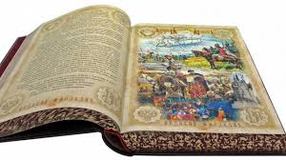
Актуальные вопросы преподавания истории
в 2023-2024 учебном году
Методист МБОУ ДО «ЦДЮТ» Шарипова У.И.

Slide 4
2023-2024 учебный год
Название учебного предмета - ИСТОРИЯ
В 5-7 классах – в соответствии с требованиями Федерального государственного образовательного стандарта основного общего образования (ОБНОВЛЕННЫЙ ФГОС ООО): Приказ Минпросвещения России от 31.05.2021 №287 «Об утверждении федерального государственного образовательного стандарта основного общего образования» (вступил в силу 01.09.2022)
Режим доступа: http://publication.pravo.gov.ru/Document/View/0001202107050027#print
В 10 классах – в соответствии с требованиями Федерального государственного образовательного стандарта среднего общего образования с изменениями (далее – ФГОС СОО С ИЗМЕНЕНИЯМИ, ОБНОВЛЕННЫЙ ФГОС СОО): Приказ Минпросвещения РФ от 12.08.2022 №732 «О внесении изменений в федеральный государственный образовательный стандарт среднего общего образования, утвержденный приказом Министерства образования и науки РВ от 17.05.2012г. №413»
Режим доступа: http://publication.pravo.gov.ru/Document/View/0001202209120008

Slide 5
2023-2024 учебный год
Название учебного предмета - ИСТОРИЯ
В 8-9 классах – на основе Федерального государственного образовательного стандарта основного общего образования (ФГОС ООО): Приказ Минобрнауки России от 17.12.2010 №1897 «Об утверждении федерального государственного образовательного стандарта основного общего образования» (в редакции от 11.12.2020 №712)
Режим доступа: https://docs.edu.gov.ru/document/8f549a94f631319a9f7f5532748d09fa/
В 11 классах – на основе Федерального государственного образовательного стандарта среднего общего образования (ФГОС СОО): Приказ Минобрнауки РФ от 17.05.2012 №413 «Об утверждении федерального государственного образовательного стандарта среднего общего образования» (редакция 29.06.2017)
Режим доступа:
https://xn--b1aew.xn--p1ai/upload/site143/folder_page/017/376/996/Prikaz_Minobrnauki_Rossii_ot_17.05.2012_N_413.pdf

Slide 6
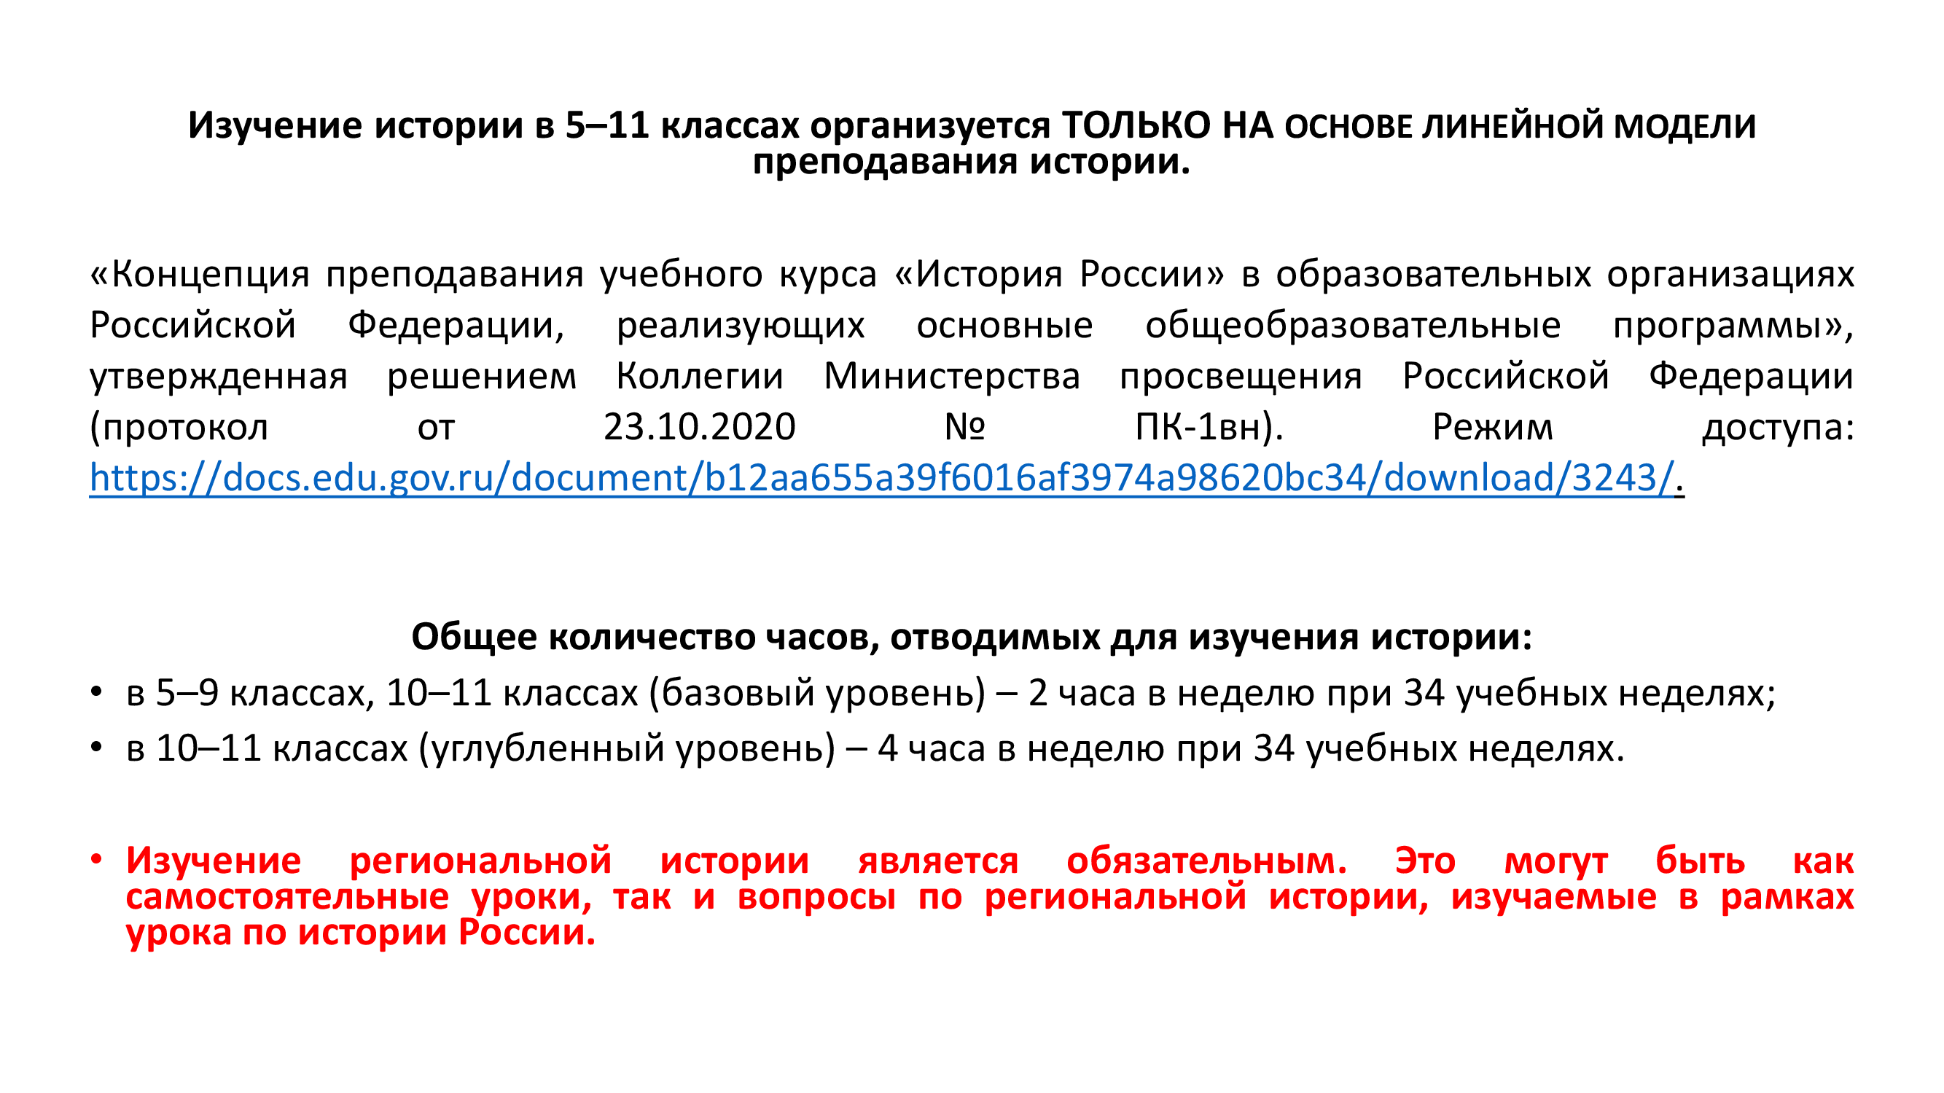
https://docs.edu.gov.ru/document/b12aa655a39f6016af3974a98620bc34/download/3243/

Slide 7
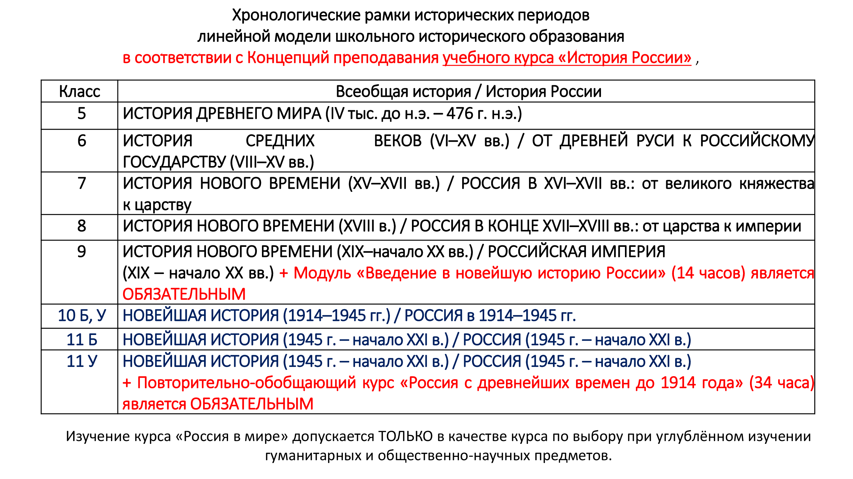
(17 часов)

Slide 8
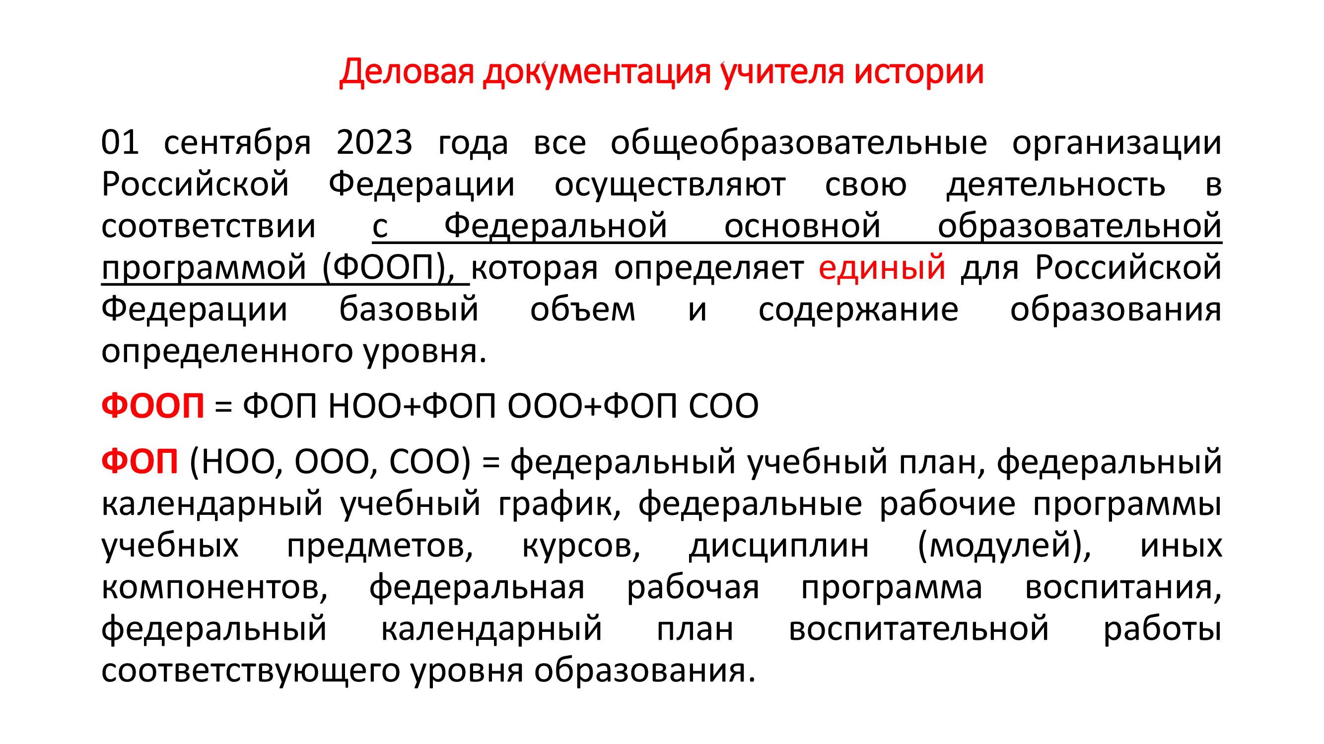

Slide 9
Рабочие программы по истории
Федеральные рабочие программы (ФРП) основного общего образования и среднего общего образования (базовый, углубленный уровни) по предмету «История», включенные соответственно в ФОП ООО и ФОП СОО, являются программами непосредственного применения (Ст. 6 ч. 3 Федерального закона от 24.09.2022 № 371-ФЗ). Это означает, что содержательная часть данных программ и планируемые образовательные результаты являются обязательными при изучении истории и не могут корректироваться учителем.
С 01 сентября 2023 года изучение учебного предмета «История» в 5-11 классах осуществляется только по Федеральным рабочим программам.
Портал «Единое содержание общего образования» (ЕСОО).
Режим доступа: https://edsoo.ru/рабочие-программы/
Федеральная рабочая программа основного общего образования. История (для 5-9 классов)
Режим доступа:
https://edsoo.ru/wp-content/uploads/2023/08/17_ФРП_История_5-9-классы.pdf
Федеральная рабочая программа среднего общего образования. История (для 10–11 классов образовательных организаций). Базовый уровень.
Режим доступа:
https://edsoo.ru/wp-content/uploads/2023/08/29_ФРП_История_10-11-классы_база.pdf
Федеральная рабочая программа среднего общего образования. История (для 10–11 классов образовательных организаций). Углубленный уровень
Режим доступа:
https://edsoo.ru/wp-content/uploads/2023/08/30_ФРП_История_10-11-классы_угл.pdf

Slide 10
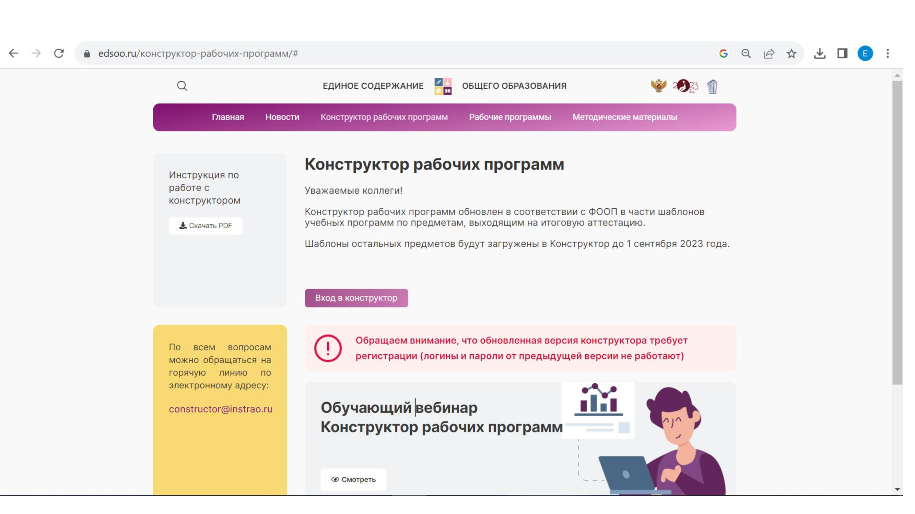

Slide 11
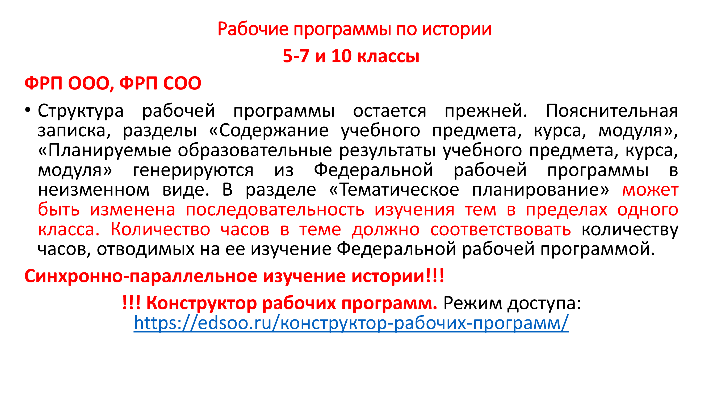
!!! Конструктор рабочих программ
Режим доступа: https://edsoo.ru/конструктор-рабочих-программ/

Slide 12
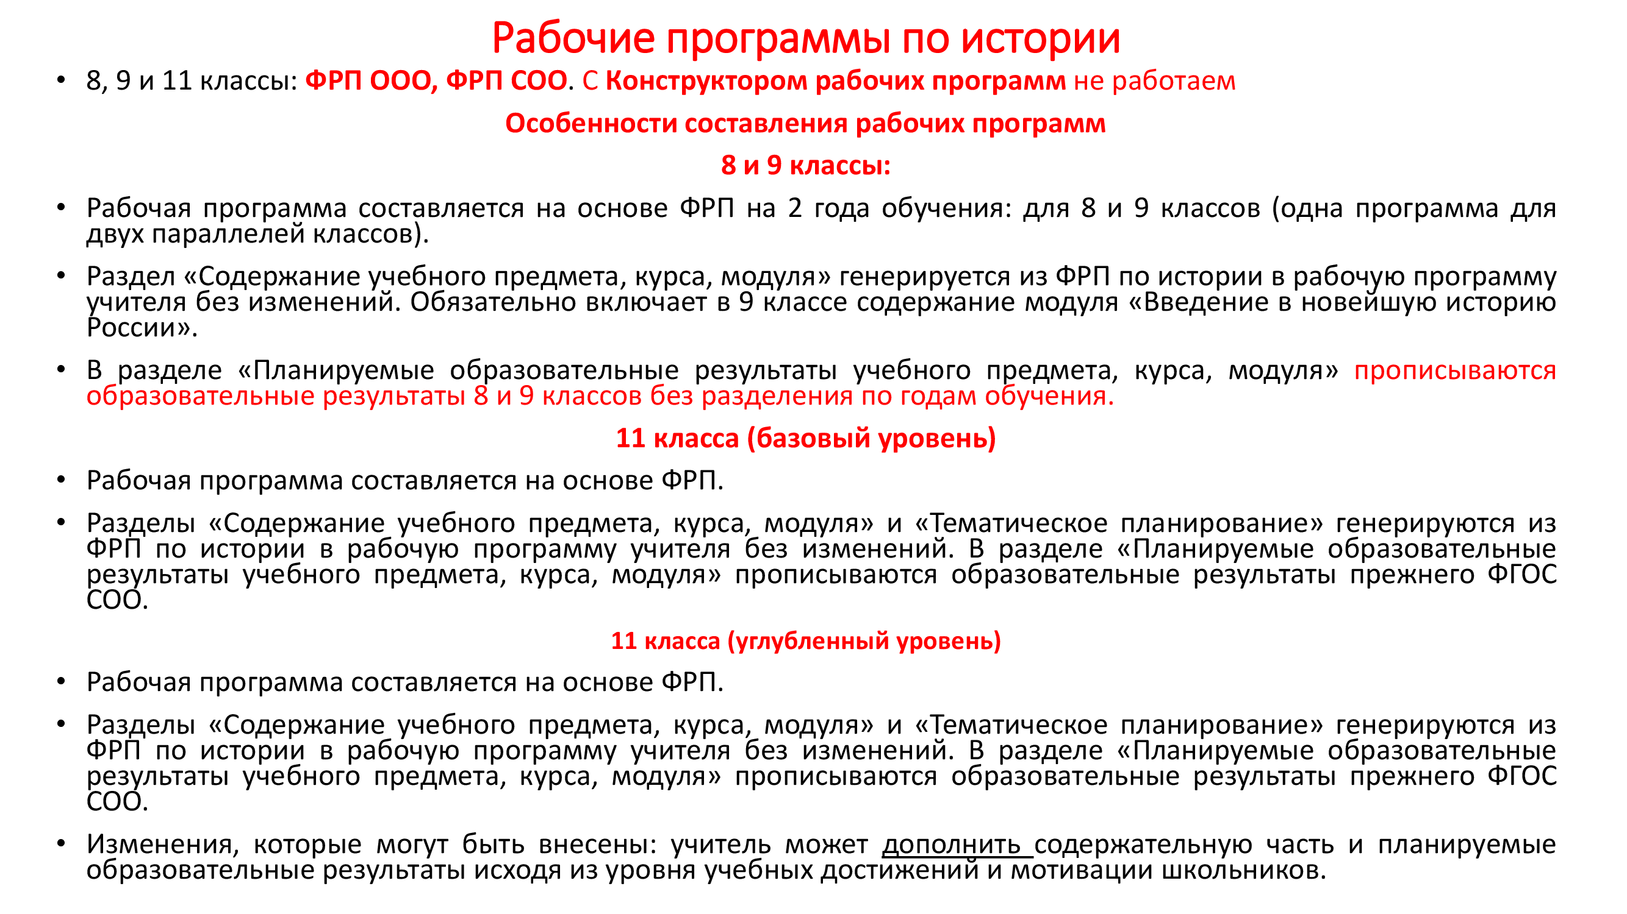

Slide 13
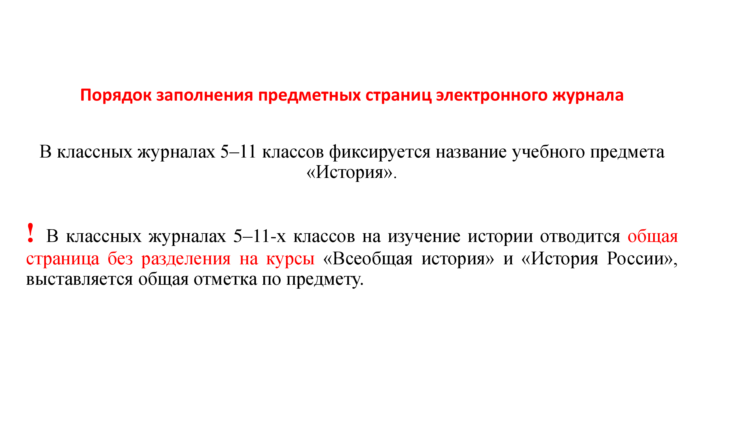

Slide 14
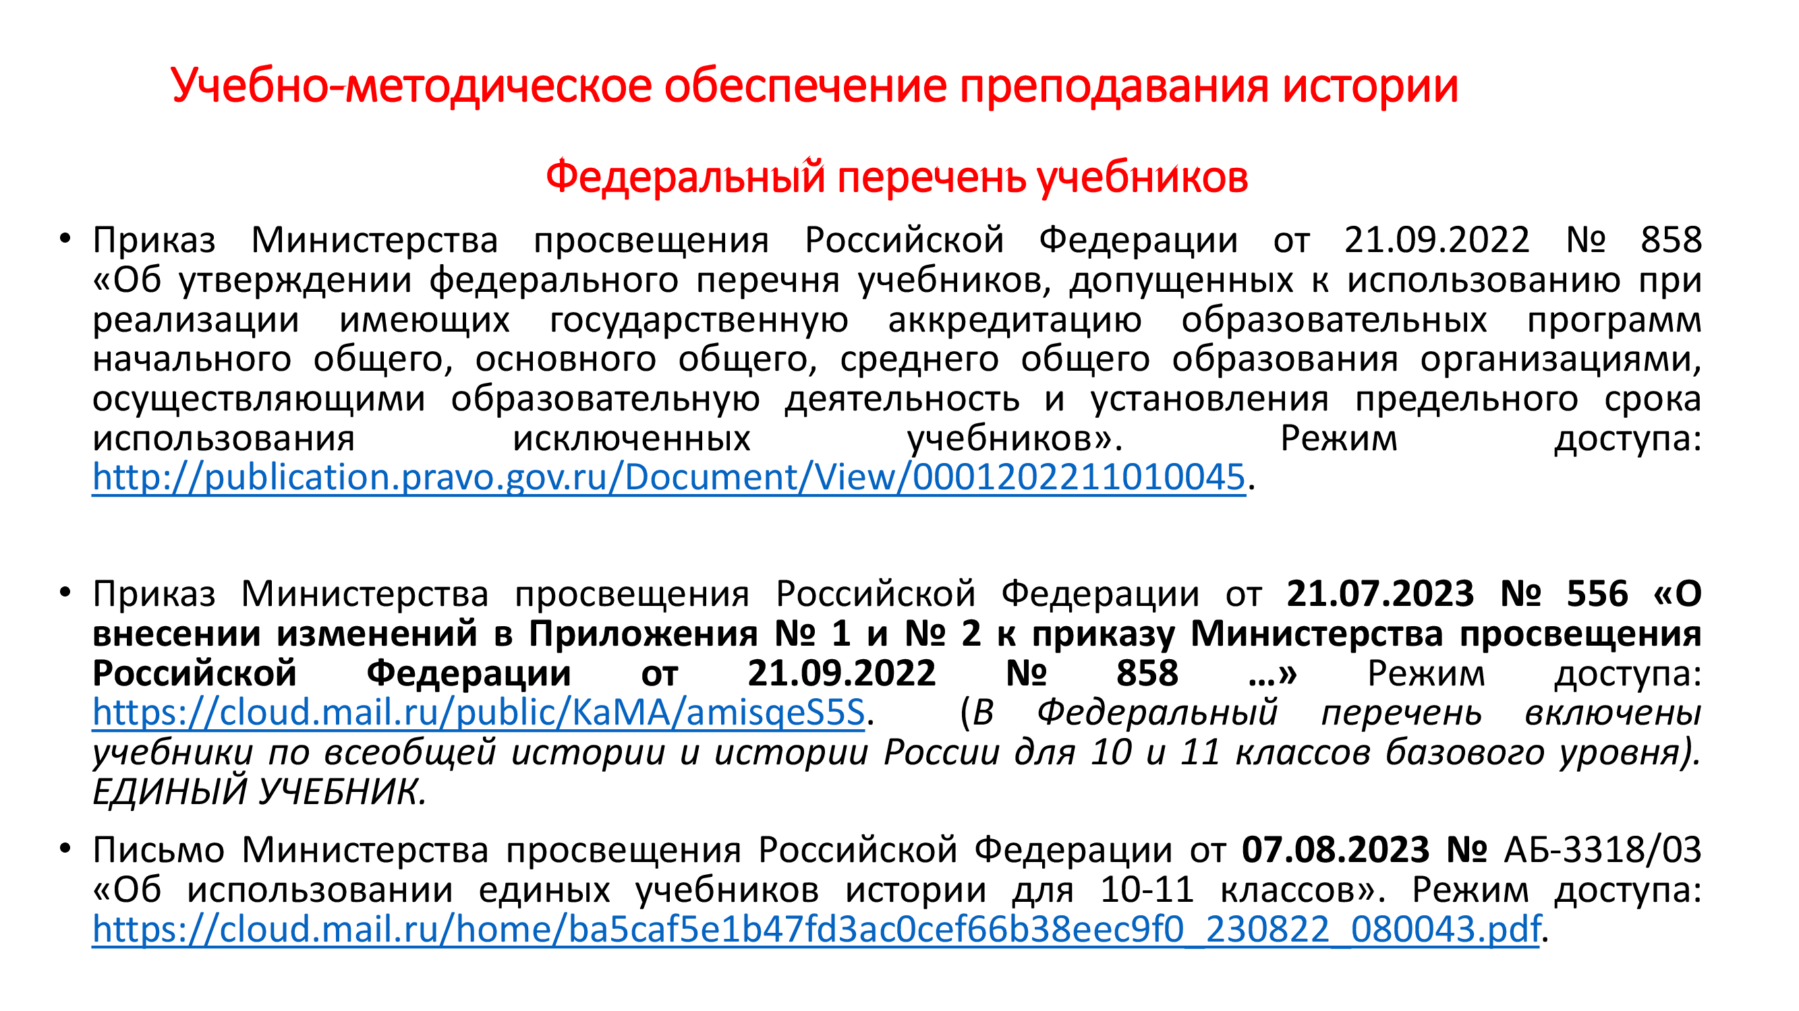

Slide 15
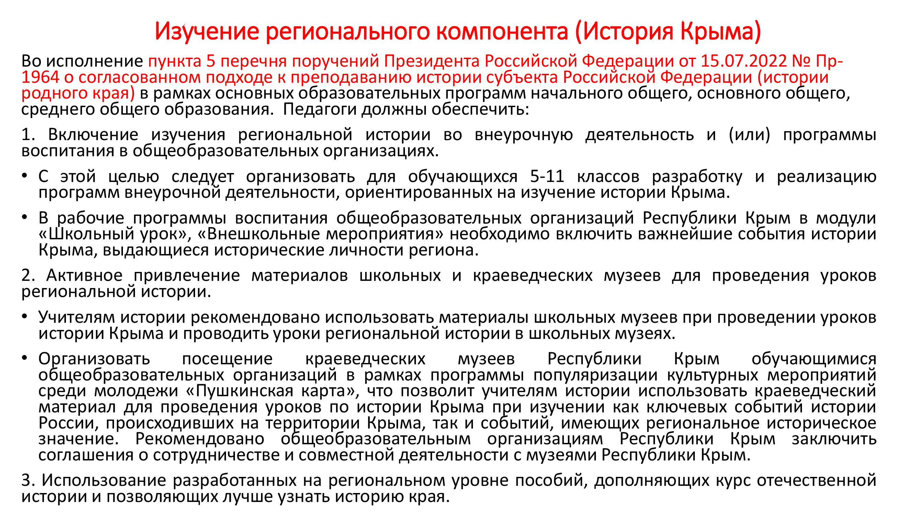

Slide 16
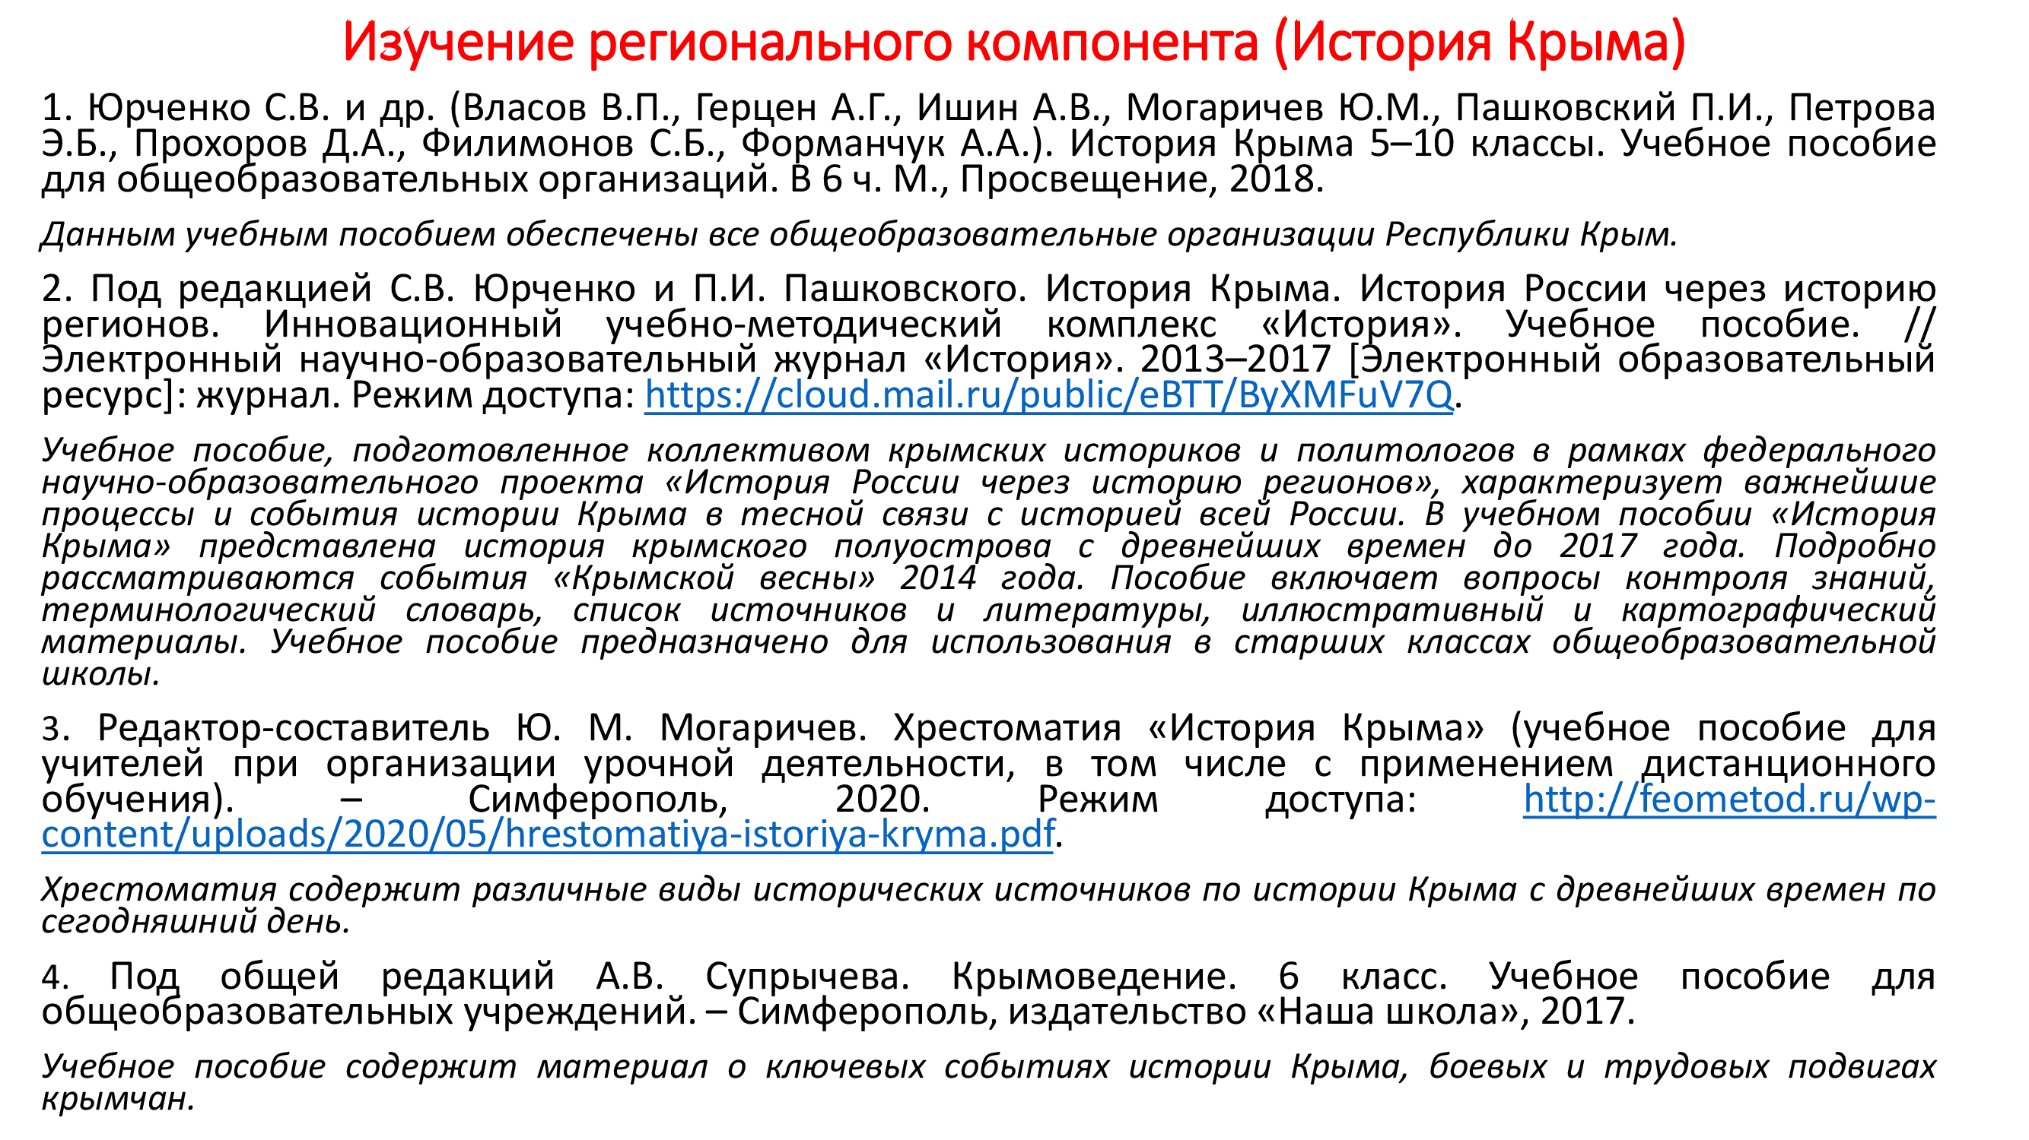

Slide 17
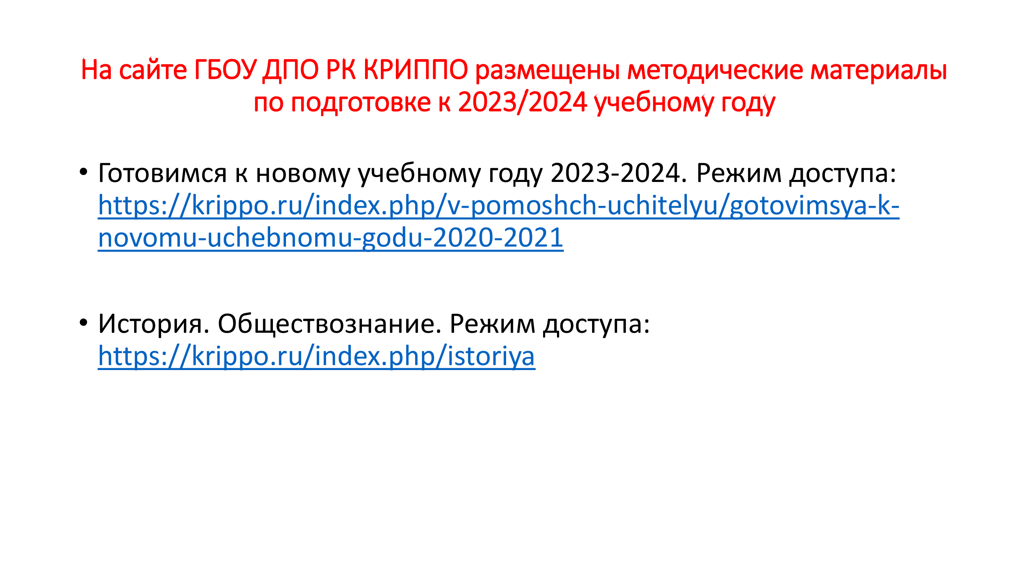
На сайте МБОУ ДО «ЦДЮТ»
Методические рекомендации.
Режим доступа: https://cdyt.krymschool.ru/?section_id=983
Рабочие программы
Режим доступа: https://cdyt.krymschool.ru/?section_id=61

Slide 18

Особенности преподавания
Основ духовно-нравственной культуры народов России (ОДНКНР)
в 2023-2024 учебном году
Методист МБОУ ДО «ЦДЮТ» Шарипова У.И.

Slide 19
2023-2024 учебный год
Название учебного предмета –
Основы духовно-нравственной культуры народов России
На изучение ОДНКНР на уровне основного общего образования отводится 34 часа на каждый учебный год, не менее 1 учебного часа в неделю.
В 2023-2024 учебном году преподавание предмета ОДНКНР будет осуществляться в 5-6 классах в соответствии с:
требованиями Федерального государственного образовательного стандарта основного общего образования (ОБНОВЛЕННЫЙ ФГОС ООО): Приказ Минпросвещения России от 31.05.2021 №287 «Об утверждении федерального государственного образовательного стандарта основного общего образования» (вступил в силу 01.09.2022)
Режим доступа: http://publication.pravo.gov.ru/Document/View/0001202107050027#print
письмом Министерства образования, науки и молодежи Республики Крым от 13.04.2023 № 1988/01-15 (об учебных планах общеобразовательных организаций Республики Крым на 2023/2024 учебный год)
Примерной рабочей программой учебного предмета «Основы духовно-нравственной культуры народов России» для 5–6 классов (одобрена решением федерального учебно-методического объединения по общему образованию Минпросвещения России — протокол от 29.04.2022 г. № 2/22)
Режим доступа: https://fgosreestr.ru/oop/324

Slide 20
Структура рабочей программы
Структура рабочих программ учебных предметов, учебных курсов, учебных
модулей, в том числе курсов внеурочной деятельности, определена в ст. 31.1 ФГОС НОО-2021 и ст. 33.1 ФГОС ООО-2021.
Рабочая программа должна включать 3 обязательных раздела:
- содержание учебного предмета, учебного курса (в том числе внеурочной
деятельности), учебного модуля;
- планируемые результаты освоения учебного предмета, учебного курса (в том числе внеурочной деятельности), учебного модуля;
- тематическое планирование с указанием количества академических часов, отводимых на освоение каждой темы учебного предмета, учебного курса (в том числе внеурочной деятельности), учебного модуля и возможность использования по этой теме электронных (цифровых) образовательных ресурсов, являющихся учебно-методическими материалами (мультимедийные программы, электронные учебники и задачники, электронные библиотеки, виртуальные лаборатории, игровые программы, коллекции цифровых образовательных ресурсов), используемыми для обучения и воспитания различных групп пользователей, представленными в электронном (цифровом) виде и реализующими дидактические возможности ИКТ, содержание которых соответствует законодательству об образовании.

Slide 21
Порядок заполнения страниц электронного журнала
В соответствии с ФГОС ООО ОДНКНР в 5–6 классе является учебным предметом, а не только предметной областью, поэтому оценка выставляется за четверть.
В классных журналах в 5-6 классов выделяется отдельная страница на учебный предмет «Основы духовно-нравственной культуры народов России»

Slide 22
Учебно-методическое обеспечение преподавание предмета ОДНКНР
Класс | УМК
5 класс | Код ФП: 2.1.2.2.1.5.1 Основы духовно-нравственной культуры народов России / Н. Ф. Виноградова. Акционерное общество «Издательство “Просвещение”». Электронная форма учебника. Приложение № 2 ФПУ
6 класс | Основы духовно-нравственной культуры народов России / Н. Ф. Виноградова, Т. Э. Мариносян. Акционерное общество «Издательство “Просвещение”». Электронная форма учебника. Приложение № 2 ФПУ
Электронные версии учебника.
Режим доступа: https://drive.google.com/drive/folders/18ISsDz06mN4FA16xZVejZBJBoBseFaU3?usp=sharing

